Slide 1

ГЕОГРАФИЯ
7-
класс
Природные богатства Узбекистана и их охрана. Характеристика природных комплексов. Физико-географические округа Узбекистана.

Slide 2
ПРИРОДНЫЕ БОГАТСТВА
Природные богатства (ресурсы) — это полезные ископаемые, вода, воздух, почвы, растения, животные — все то, что человек добывает или получает от природы.
Охрана природы — это прежде всего сохранение и восстановление природной среды.
В настоящее время воздействие человека на природу возрастает. В результате на некоторых территориях республики (Приаралье, долина Сурхандарьи, низовья Зарафшана, низовья Амударьи) экологические условия ухудшаются.

Slide 3
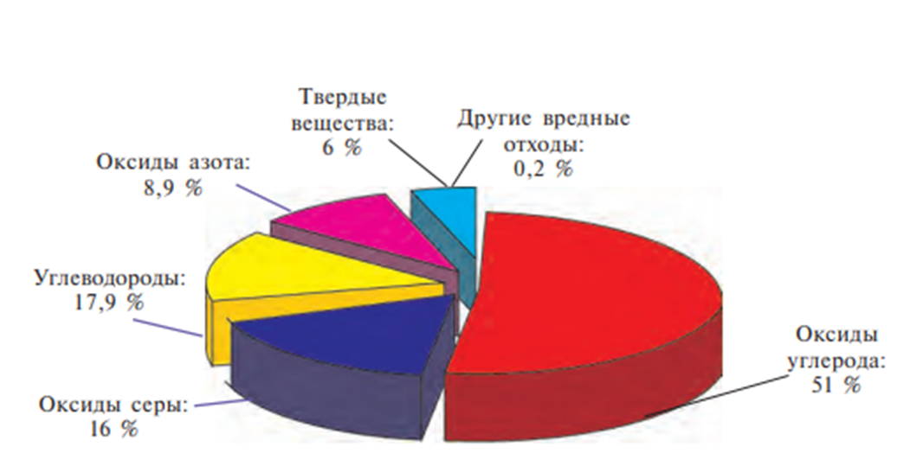
СОСТАВ ВРЕДНЫХ ВЫБРОСОВ В АТМОСФЕРУ УЗБЕКИСТАНА

Slide 4
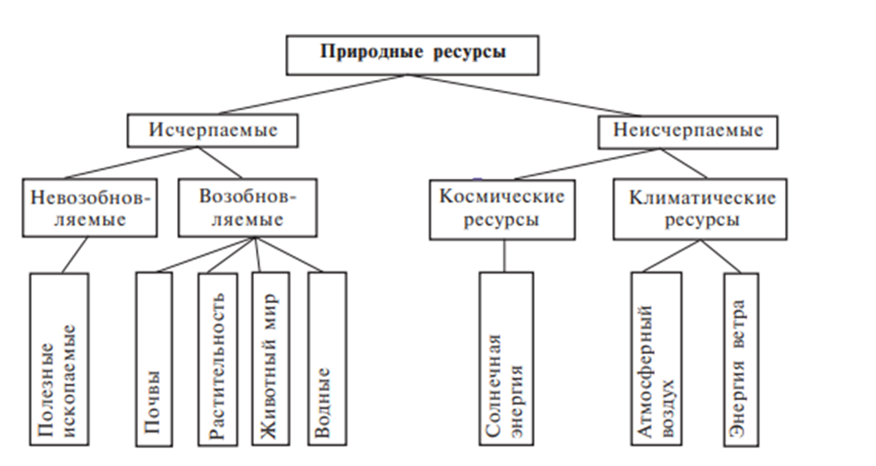
ПРИРОДНЫЕ РЕСУРСЫ И ИХ ВИДЫ

Slide 5
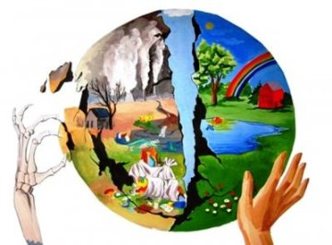
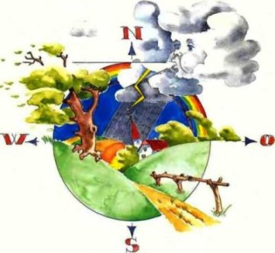
ЗАГРЯЗНЕНИЕ ОКРУЖАЮЩЕЙ СРЕДЫ
В Узбекистане за год в атмосферу выбрасывается около 2000 тыс. т загрязняющих веществ, из них 1300,0 тыс. т приходятся на долю транспорта.

Slide 6
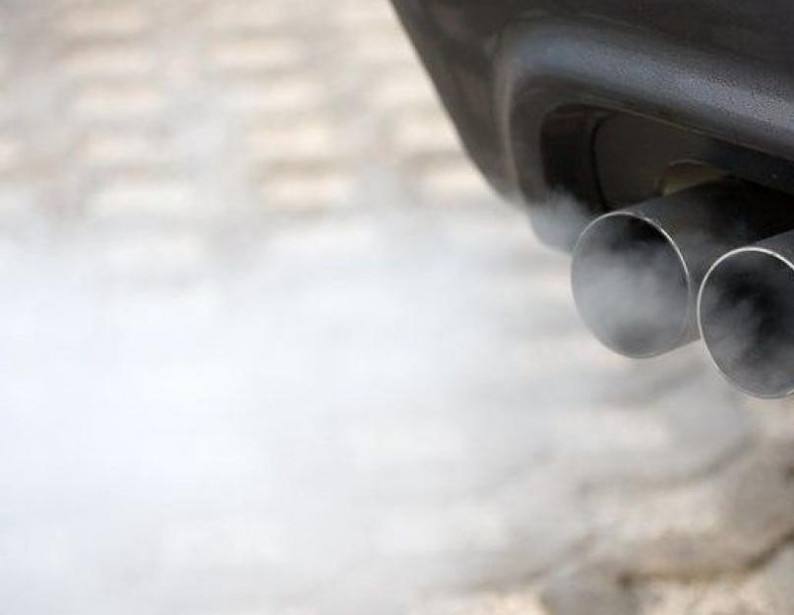
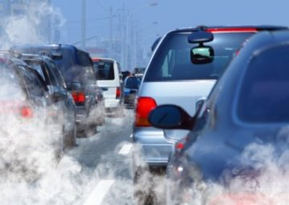
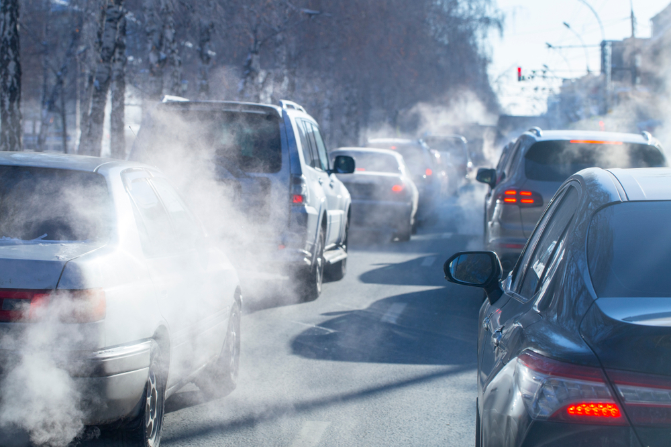
ЗАГРЯЗНЕНИЕ ОКРУЖАЮЩЕЙ СРЕДЫ
В загрязнении атмосферного воздуха таких крупных городов, как Ташкент, Самарканд, Бухара, Фергана, Андижан доля автотранспорта составляет 80%.
А в городах, где находятся крупные промышленные объекты, велика доля промышленных выбросов. В таких городах, как Алмалык, Ангрен, Навои, Андижан, Фергана, Ташкент и других, воздух загазован сероводородом, азотом, фенолом, аммиаком, фтористым водородом и другими газами.

Slide 7
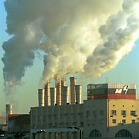
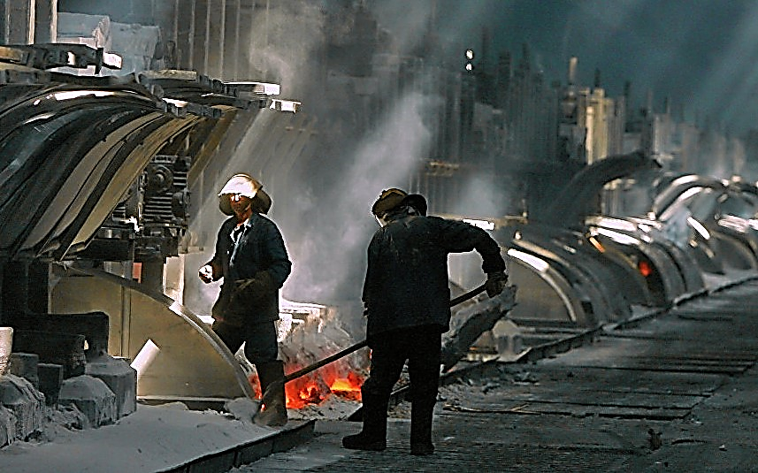
ЗАГРЯЗНЕНИЕ ОКРУЖАЮЩЕЙ СРЕДЫ
Воздух в Сариасийском и Узунском районах Сурхандарьинской области загрязняется вредными выбросами фтора алюминиевого завода города Турсунзаде в соседнем Таджикистане. Из-за этого выросла детская смертность, высыхают сады и виноградники, заболевают сельскохозяйственные животные.

Slide 8
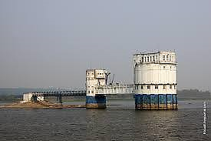
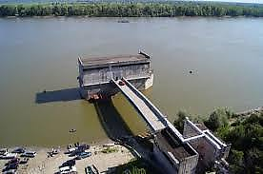
ЗАГРЯЗНЕНИЕ ВОДОЕМОВ
Реки Узбекистана загрязняются сточными водами промышленных предприятий, организаций бытового обслуживания и здравоохранения, птицеводческих и животноводческих комплексов, а также дренажными водами. Основная задача охраны водных источников республики — очистка сточных вод до их сброса в природные водные объекты.

Slide 9
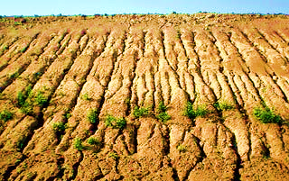
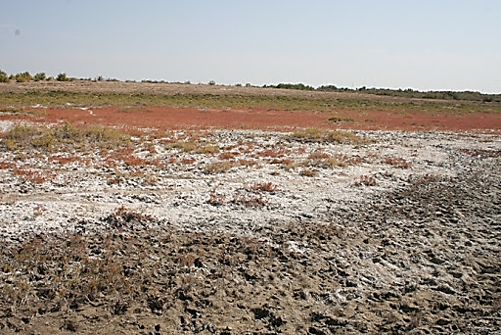
ЗАГРЯЗНЕНИЕ ПОЧВ
Для предупреждения эрозии почв и восстановления плодородия необходимо строго соблюдать правила возделывания земель и полива растений, рационально расходовать воду, обработку посевов проводить с учетом новейших достижений агротехники, использовать в основном органические удобрения, в борьбе с сельскохозяйственными вредителями шире применять биологические методы.

Slide 10
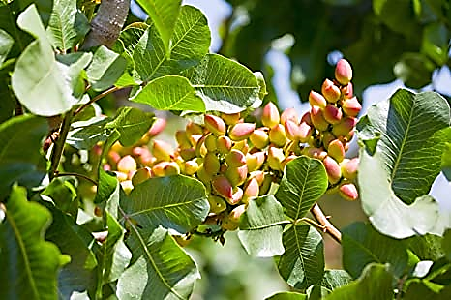
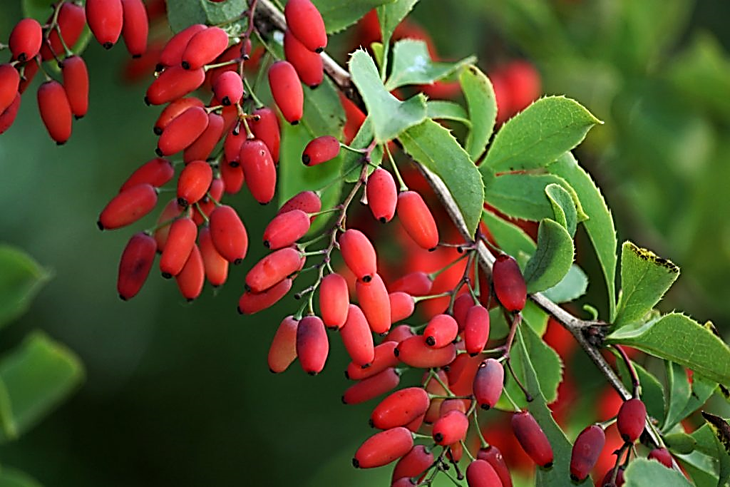
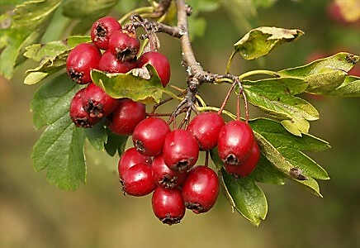
ОХРАНА РАСТИТЕЛЬНОГО МИРА
Чистота воздуха и красота ландшафта зависят прежде всего от состояния зеленых насаждений, природной растительности, особенно лесов

Slide 11
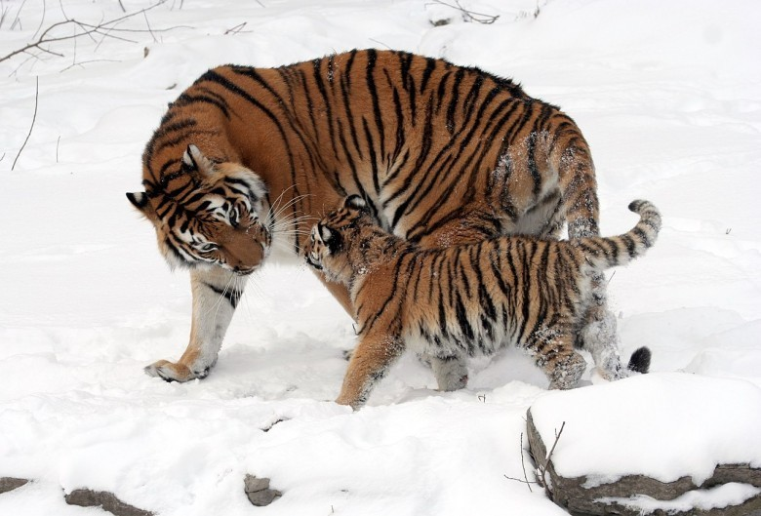
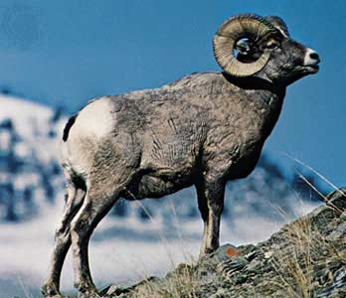
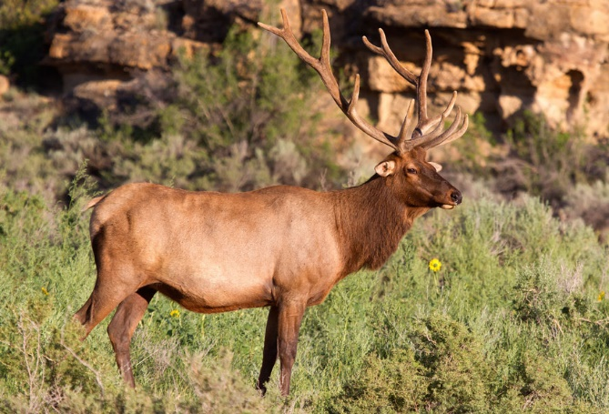
ВЛИЯНИЕ ЧЕЛОВЕКА НА ПРИРОДУ
Под влиянием хозяйственной деятельности человека (распашка земель, возведение жилых массивов, неправильное использование пастбищ, несоблюдение сроков охоты) численность отдельных видов животных (сайгака, дикобраза, аиста, оленя-хангула, архара, винторогого козла, фазана, кеклика и др.) резко сократилась.
Некоторые виды, в частности туранский тигр, исчезли совсем.

Slide 12
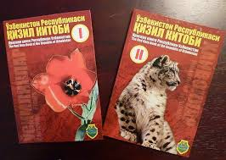
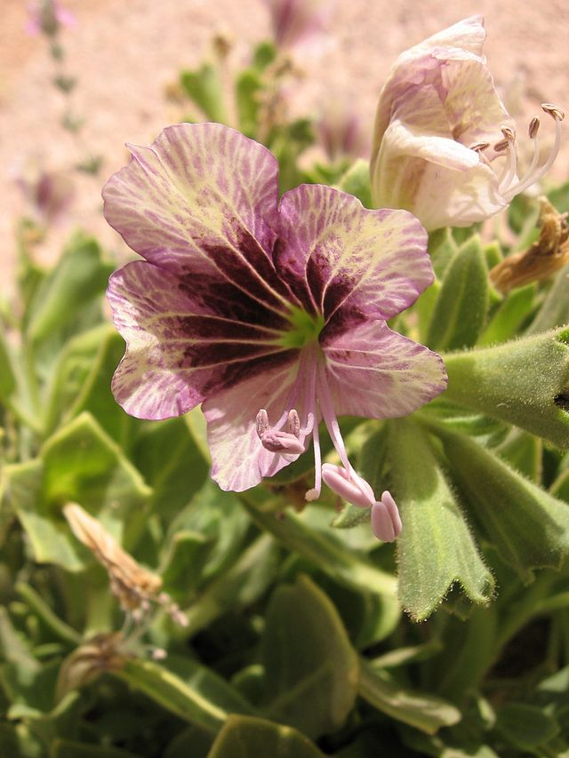
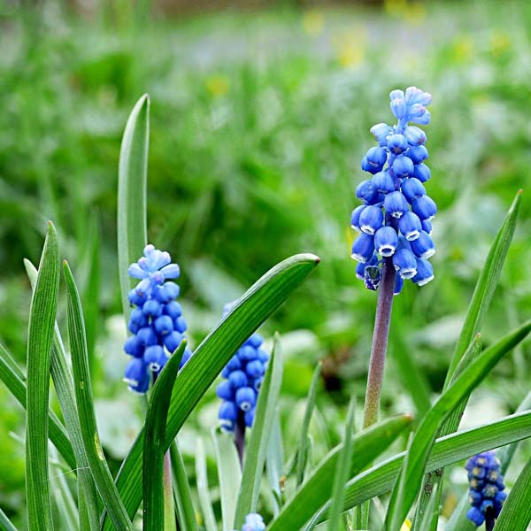
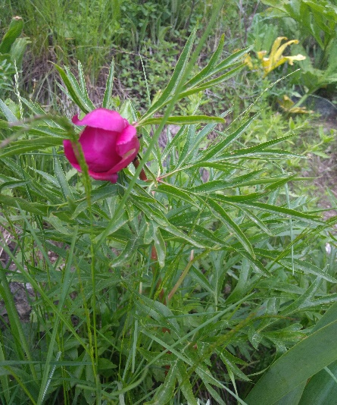
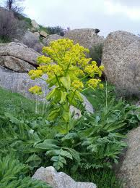
КРАСНАЯ КНИГА
Для того чтобы выявить, вести учет и сохранить ценные, ставшие редкими, виды животных и растений, учреждена двухтомная Красная книга Узбекистана.
В первый том Красной книги Узбекистана занесены редкие виды растений.

Slide 13
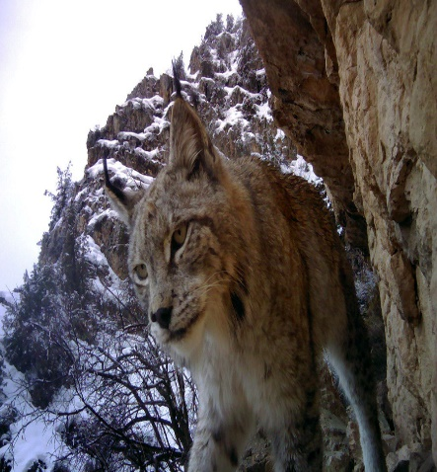
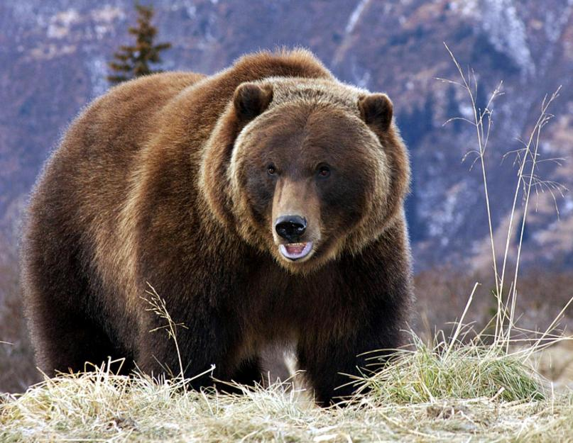
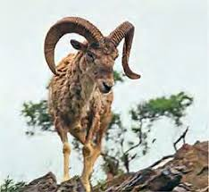
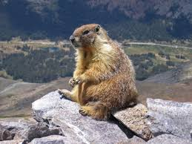
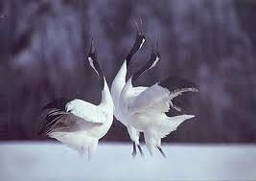
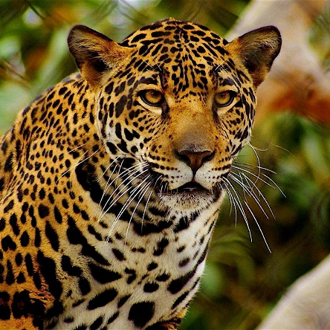
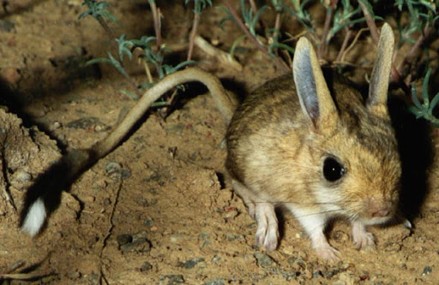
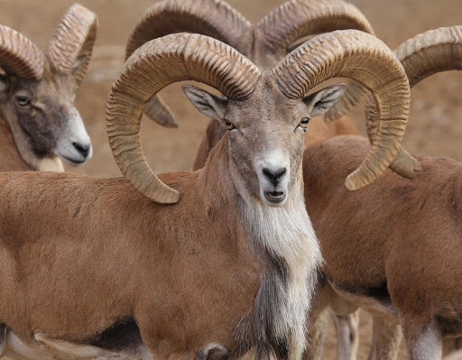
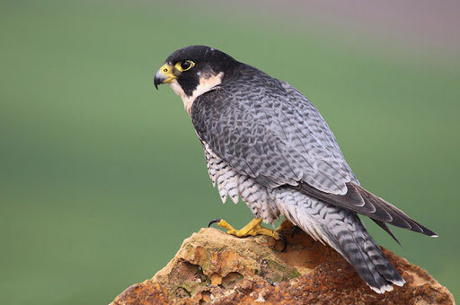
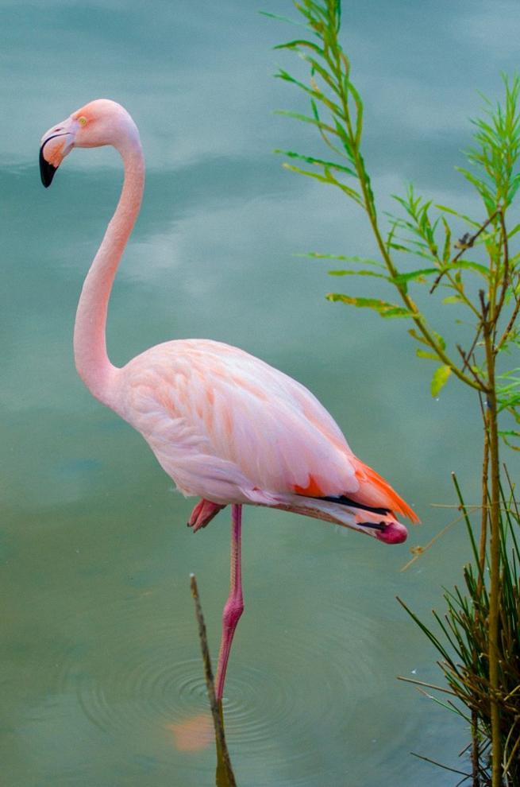
КРАСНАЯ КНИГА
Во второй том Красной книги Узбекистана занесены редкие виды животных.

Slide 14
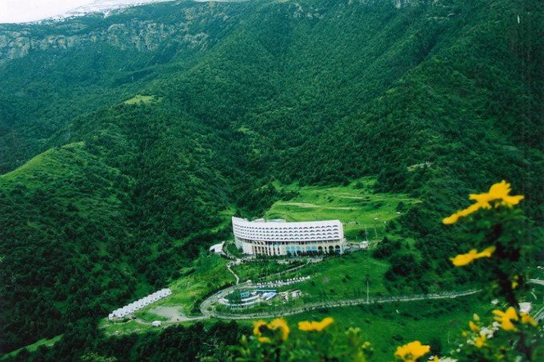
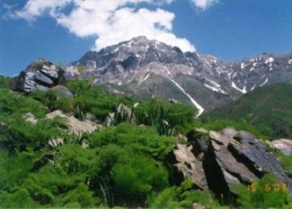
ОХРАНА ПРИРОДЫ
Большое значение для охраны природы Узбекистана имеют заповедники, национальные парки и заказники.
По состоянию на 2016 год на территории Узбекистана имеются 8 государственных заповедников, 3 национальных парка, 12 заказников, 1 биосферный резерват и 3 питомника.

Slide 15
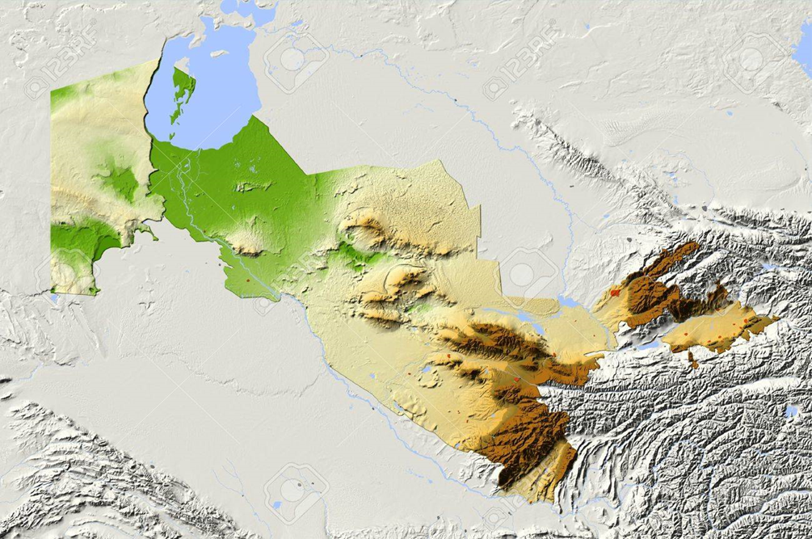
ПРИРОДНЫЕ КОМПЛЕКСЫ
Территория Узбекистана неоднородна по физико-географическим условиям. Если северо-западная и западная части нашей республики заняты преимущественно равнинами, то восточная и юго-восточная части, напротив, состоят из гор и межгорных долин (котловин).

Slide 16
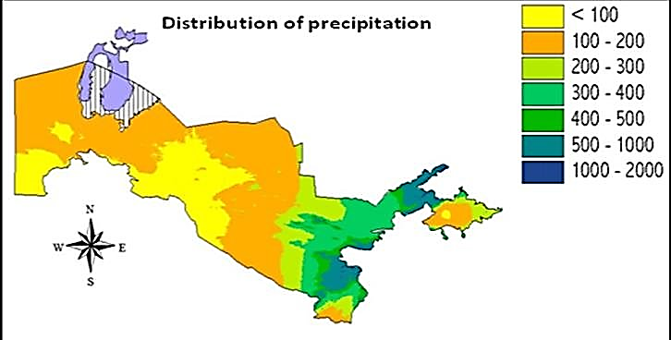
ПРИРОДНЫЕ КОМПЛЕКСЫ
Климат равнин Узбекистана более засушливый, летом очень жаркий, тогда как в горах и предгорьях несколько прохладнее и больше выпадает осадков.
В результате, равнины и горы республики существенно различаются своим почвенным покровом, растительным и животным миром. С учетом всего этого, территория Узбекистана может быть подразделена на две большие части: равнинную и предгорно-горную.

Slide 17
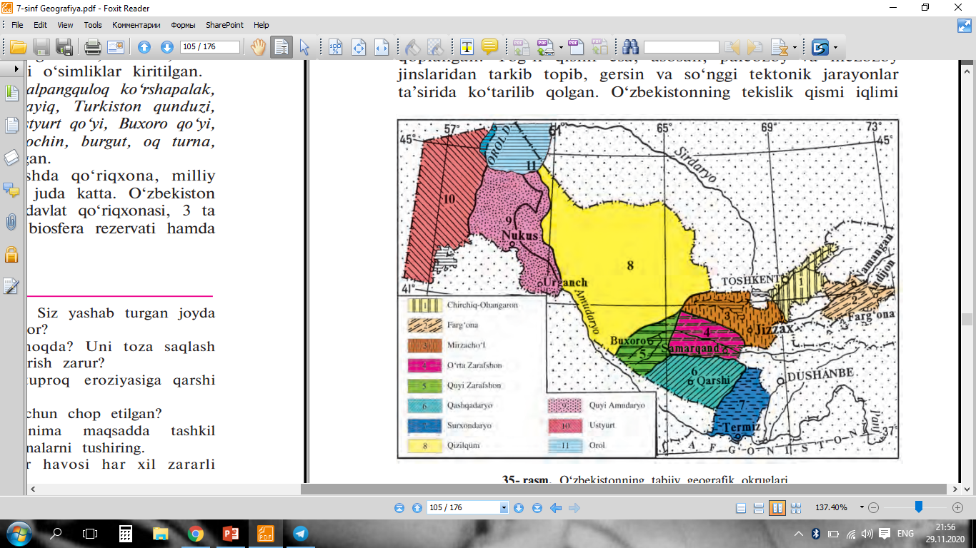
ПРИРОДНЫЕ КОМПЛЕКСЫ
Как равнинная, так и предгорно-горная части Узбекистана подразделяются на крупные природно-территориальные комплексы, различающиеся природными условиями физико-географические округа.

Slide 18
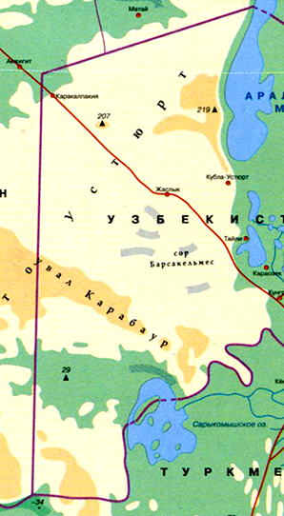
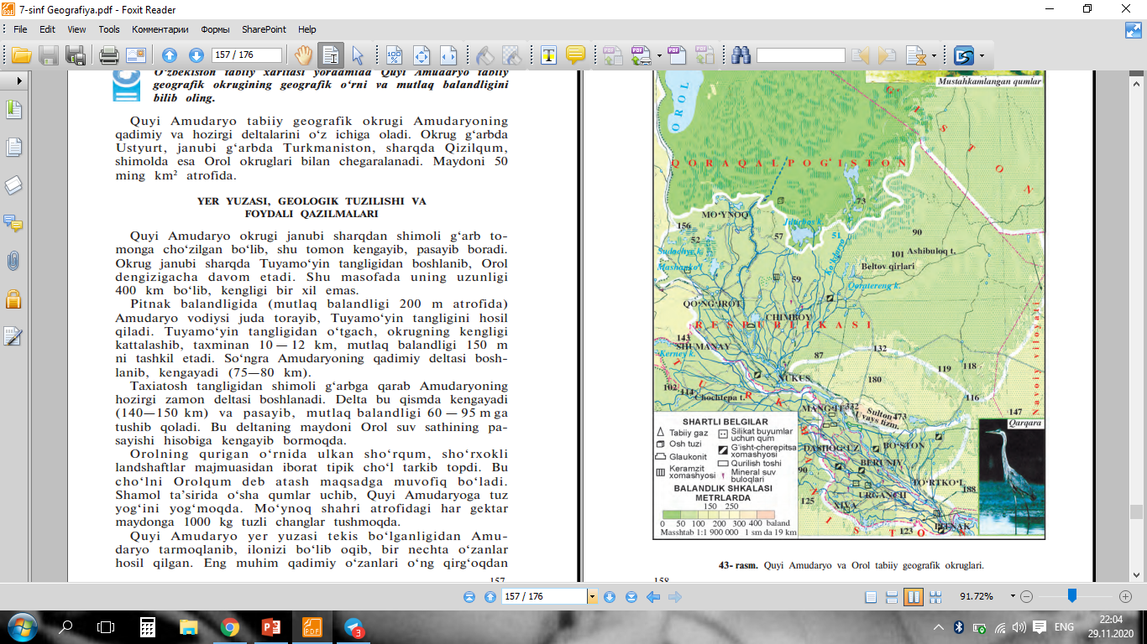
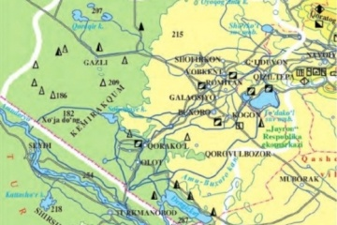
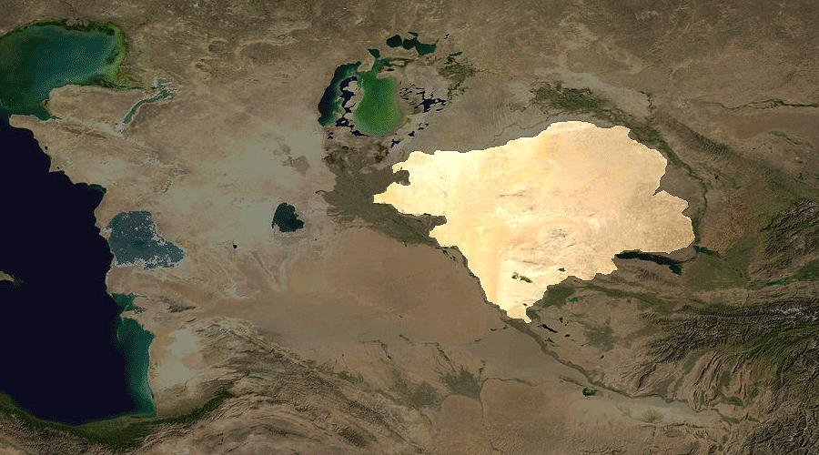
ФИЗИКО-ГЕОГРАФИЧЕСКИЕ ОКРУГА
Равнинная часть Узбекистана делится на 5 физико-географических округов: 1) Устюртский, 2) Нижнеамударьинский, 3) Кызылкумский, 4) Нижнезарафшанский,
5) Аральский.
Устюртский
Нижнеамударьинский и Аральский
Нижнезарафшанский
Кызылкумский

Slide 19
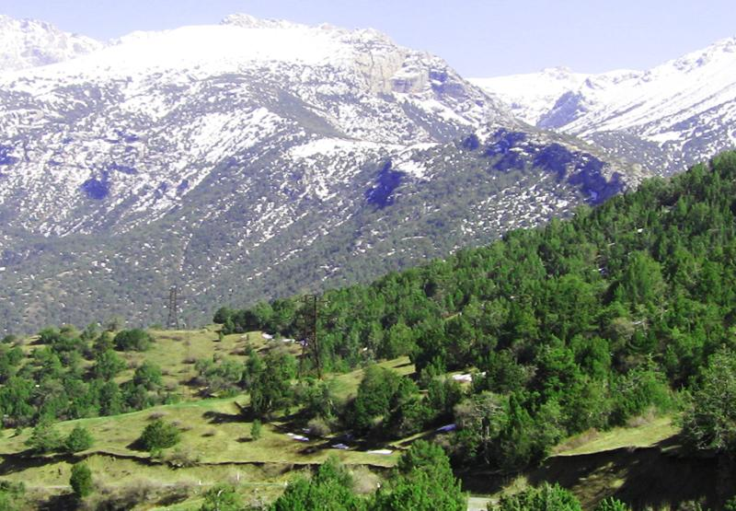
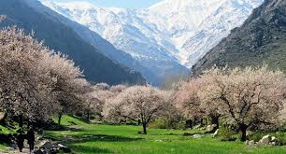
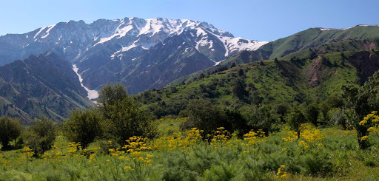
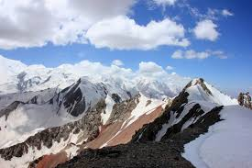
ФИЗИКО-ГЕОГРАФИЧЕСКИЕ ОКРУГА
Предгорно-горная часть республики включает 6 физико-географических округов: 1) Сурхандарьинский, 2) Кашкадарьинский, 3) Среднезарафшанский, 4) Мирзачуль- ский, 5) Чирчик-Ахангаранский, 6) Ферганский.

Slide 20
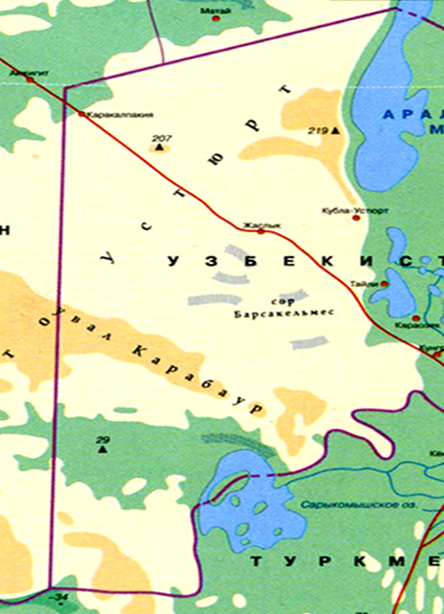
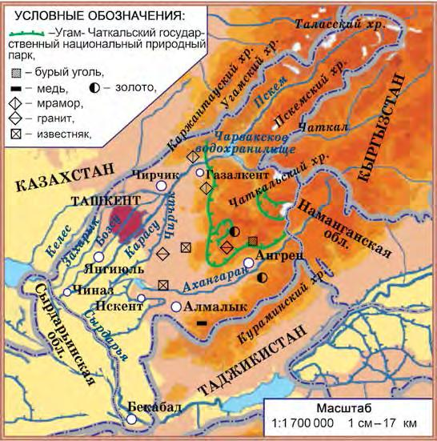
ФИЗИКО-ГЕОГРАФИЧЕСКИЕ ОКРУГА
Каждый из этих округов состоит из природно-территориальных комплексов разной величины и разных особенностей, которые различаются всей совокупностью географических условий (строение поверхности, климат, воды, почвенно-растительный покров и др.).

Slide 21
ЗАКРЕПЛЕНИЕ
№ | Утверждения | Верно | Не верно
1 | Природные ресурсы делятся на 2 вида: исчерпаемые и неисчерпаемые
2 | В загрязнении воздуха наиболее высокая доля принадлежит промышленности
3 | «Красная книга» Узбекистана состоит из 4 томов
4 | Равнинная часть Узбекистана охватывает ее северо-западные и западные районы
5 | Территория Узбекистана разделена на 11 физико-географических округов
6 | Ферганский физико-географический округ относится к равнинной части страны
7 | Устюртский округ характеризуется типично пустынными ландшафтами

Slide 22

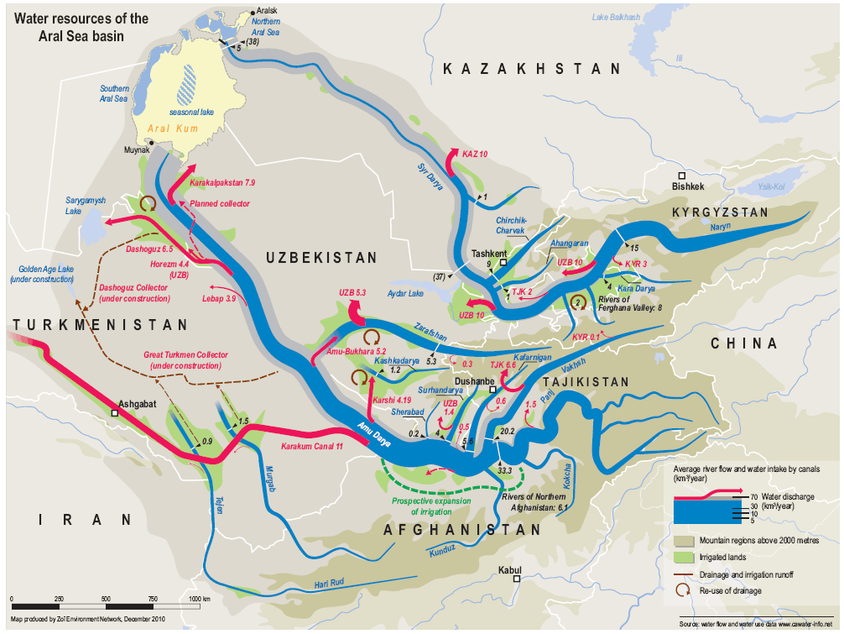
ЗАДАНИЯ ДЛЯ САМОСТОЯТЕЛЬНОЙ РАБОТЫ
1. Прочитать § 44-45.
2. На контурной карте нанесите физико-географические округа Узбекистана.

